Slide 1

Grafikformate

Slide 2

Grafikformate
Notes:
Das Photo wurde mit einer zu kleinen Auflösung gespeichert.

Slide 3

Grafikformate
Notes:
Diesmal wurde das Photo im JPG gespeichert, allerdings mit einem viel zu hohen Komprimierungsfaktor.

Slide 4
Grafikformate
Notes:
Aufgabe: Der Zuhörer muss sich überlegen wie er das Bild von Hand kopieren würde.
Lösung: Es wird jedes einzelne Quadrat angeschaut und für sich kopiert. Dabei muss nur gemerkt werden, wo sich das Quadrat befindet und welche Farbe es hat.

Slide 5
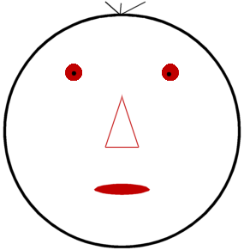
Grafikformate
Notes:
Aufgabe: Der Zuhörer muss sich überlegen wie er das Bild von Hand kopieren würde.
Lösung: Diesmal ist die Aufgabe schon schwieriger zu lösen. Das Kopieren des Bildes kann erreicht werden, indem man nach geometrischen Objekten sucht und diese versucht zu beschreiben. Zum Beispiel: Kreis mit Mittelpunkt x und Radius r, mit Strichstärke 2 und Farbe schwarz nicht gefüllt.

Slide 6
Grafikformate
2 Lösungen:
Bild mit Hilfe eines Rasters von Punkten beschreiben
Bild in geometrische Objekte unterteilen
Bitmap-Grafik
Vektorgrafik
Notes:
Die beiden Möglichkeiten ein Bild zu kopieren, die wir anhand der beiden Beispiele gesehen haben, entsprechen den beiden vom Computer angewendeten Verfahren Bilder zu speichern.

Slide 7
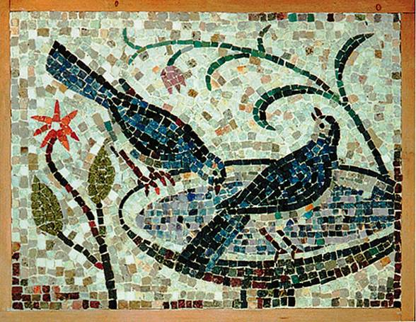
Grafikformate – Bitmaps
Notes:
Eine Bitmapgrafik kann gut mit einem Mosaik verglichen werden. Ein Mosaik besteht aus vielen kleinen, farbigen Steinchen, welche zusammen ein ganzes Bild ergeben.
Bei einer Bitmap auf dem Computer entsprechen die einzelnen Steinchen sogenannten Pixeln. Der einzige Unterschied ist, dass die Pixel einer Bitmapgrafik alle gleich gross und quadratisch sind.

Slide 8

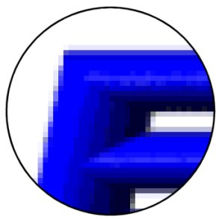
Grafikformate – Bitmaps
Die einzelnen Pixel sind im Normalfall nicht sichtbar.
Vergrössert man das Bild aber stark genug, so kann man die Aufteilung des Bildes in Pixel deutlich erkennen.
Notes:
Sind die einzelnen Pixel in einem Bitmap klein genug, dann verschmelzen sie zu einem ganzen Bild, ohne dass wir in der Lage sind die einzelnen Bildpunkte wahrzunehmen.
Einen ähnlichen Effekt erhalten wir bei einem Mosaik, wenn wir es aus einer gewissen Distanz betrachten. Wir erkennen dann auch nicht mehr die einzelnen Steinchen, sondern nur noch ein ganzes Bild.

Slide 9
Grafikformate - Vektorgrafiken
Kreis:
Mittelpunkt: (7,5 : 5)
Radius: 4
Farbe: Dunkelrot
Stärke: 0,2
Füllung: Gold
5 cm
4 cm
7,5 cm
Notes:
Der Kreis wird gespeichert, indem alle zum Zeichnen wichtigen Werte gespeichert werden.

Slide 10
Grafikformate - Vektorgrafiken
Ein Ausschnitt aus einer Vektorgrafik Datei:
%!PS-Adobe-3.0 EPSF-3.0
%%BoundingBox: 131 375 418 735
%%Creator: CorelDRAW 8
%%Title: E:\rechteck.eps
%%CreationDate: Tue Jun 27 10:05:13 2000
%%DocumentProcessColors: Red Yellow Black
%%DocumentSuppliedResources: (atend)
%%EndComments
%%BeginProlog
.....
/_R48-AvantGardeBkBT 84667.00000 z
0 0 (Dies ist ein Text) @t
T
Notes:
Ausschnitt aus einer eps-Datei

Slide 11

Grafikformate - Vergleich
Linie als Bitmap | Line als Vektorgrafik
Notes:
Vergleicht man die die beiden Linien, so sieht man dass bei der Vergrösserung Unterschiede bestehen. Bei der Linie, welche als Bitmap gespeichert wurde, werden die einzelnen Pixel deutlich sichtbar. Bei der Vektorgrafik hingegen bleibt die Linie auch vergrössert sauber bestehen.

Slide 12
Grafikformate - Vergleich
Bitmaps
Vektorgrafiken
Anwendungs-bereiche
Photos
Grafiken mit weichen Farbübergängen
Internetbilder
technische Zeichnungen
Schriftzüge
Druckvorlagen
Vorteile
Einfach editierbar
werden von fast allen Grafikprogrammen unterstützt
Keine Qualitätseinbussen bei Änderung der Bildgrösse
Nachteile
Diskretisierung der Bildinformationen
nur mit spezifischen Programmen editierbar

Slide 13
Grafikformate - Vektorgrafiken
Format
Eigenschaften
Anwendungsbereiche
eps
Ermöglicht das Einbinden von Bitmaps
Verursacht selten Probleme
Druckvorlagen
PDF
Bessere Kompression als eps
Ermöglicht das Einbinden von Bitmaps
Können mit PlugIn direkt im Webbrowser angezeigt werden
Druckvorlagen
Dokumente für das WWW

Slide 14
Grafikformate - Bitmaps
Was beeinflusst die Qualität meines Bildes?
Wie kann ich die Speichergrösse meines Bildes verkleinern?
Auflösung
Farbtiefe
Farbtabelle
(Kompression)
Notes:
Beim Arbeiten mit Bildern treten immer wieder die beiden folgenden Fragen auf:
“Was beeinflusst die Qualität meines Bildes?“
“ Wie kann ich die Speichergrösse meines Bildes verkleinern?“
Diese Fragen lassen sich mit Hilfe der Auflösung, der Farbtiefe, der Farbpaletten und der Kompression des Bildes beantworten. (das Thema der Kompression wird hier nicht behandelt, da es zu umfangreich ist)

Slide 15
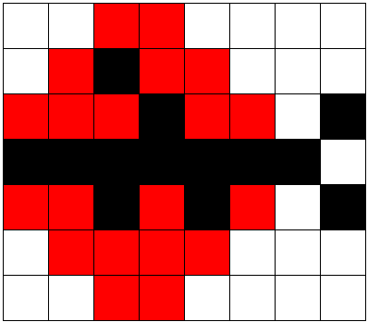
Grafikformate - Auflösung
cm
Auflösung:
1 Pixel pro cm
1
cm
1
Notes:
Die Auflösung legt fest, wie viele Bildpunkte pro Längeneinheit vorkommen.

Slide 16



Grafikformate - Auflösung
Je höher die Auflösung umso besser das Bild.
niedrig
mittel
hoch
Notes:
Die Folie zeigt sehr einfach den Zusammenhang von Auflösung und Qualität des Bildes.
Je höher die Auflösung des Bildes ist, umso besser ist die Qualität. Bei zu kleiner Auflösung ist es sogar möglich, dass man die Unterteilung des Bildes in Pixel erkennt.

Slide 17
Grafikformate - Auflösung
1cm
1cm
Auflösung
verdoppeln
1 Pixel pro cm
2 Pixel pro cm
Verdoppeln der Auflösung
⇒ Vervierfachen der Pixelzahl!
Notes:
Die Folie zeigt den Zusammenhang zwischen der Auflösung und der Anzahl Pixel, die für ein Bild gespeichert werden müssen. Es soll gezeigt werden, dass eine Verdoppelung der Auflösung eine Vervierfachung der Anzahl Pixel zur Folge hat. Die Fläche bleibt gleich, aber die Anzahl der Pixel um die Fläche auszufüllen vervierfacht sich.

Slide 18

Grafikformate - Auflösung
Wie viel Speicher braucht mein Bild?
10 cm
1 Pixel pro cm :
10 cm = 10 Pixel
20 cm = 20 Pixel
200 cm² = 200 Pixel
2 Pixel pro cm :
10 cm = 20 Pixel
20 cm = 40 Pixel
200 cm² = 800 Pixel
20 cm
Verdoppeln der Auflösung
⇒ Vervierfachen der Pixelzahl!
Notes:
Die Folie zeigt den Zusammenhang zwischen der Auflösung und der Anzahl Pixel, die für ein Bild gespeichert werden müssen. Es soll gezeigt werden, dass eine Verdoppelung der Auflösung eine Vervierfachung der Anzahl Pixel zur Folge hat.
Überlegt man sich, dass für jedes Pixel ein gewisser Speicherplatz benötigt wird um die Farbe zu speichern, so ist es einfach zu sehen, dass eine Veränderung der Auflösung auch einen Einfluss auf den Speicherplatz des Bildes haben muss.
Genauer gesagt führt eine Vervierfachung der Anzahl Pixel auch zu einer Vervierfachung des benötigten Speicherplatzes. Dies allerdings nur, wenn keine Komprimierungsalgorithmen angewandt werden.

Slide 19
Grafikformate - Auflösung
Masseinheit:
dpi = Dots per Inch (Bildpunkte pro Zoll)
Umrechnung:
1 Inch = 2.54 Zentimeter
1 dpi = 1 Bildpunkt / 2,54 Zentimeter
Notes:
Üblicherweise wird die Auflösung nicht in Pixel pro cm angegeben, sondern in dpi.
Diese Folie zeigt auf was ein dpi ist und wie man damit rechnen kann.

Slide 20




Grafikformate - Farbtiefe
Farbübergänge
2 Farben
16 Farben
256 Farben
16.7 Millionen Farben
Notes:
Der Einfluss der Anzahl verwendeter Farben wird vor allem dann gut sichtbar, wenn Farbübergänge dargestellt werden sollen.
Allerdings wurden die oberen drei Bilder ohne Fehler-Diffusion erstellt. Bei der Fehlerdiffusion werden Farbübergänge bei der Reduktion der Farben besser dargestellt. Dies geschieht mit Hilfe eines Algorithmus, der bei der Bestimmung der Substitutionsfarbe auch umliegende Pixel miteinbezieht.

Slide 21
Grafikformate - Farbtiefe
Wie viel Speicher braucht mein Bild?
Anzahl Farben
Speichergrösse
pro Pixel
Verwendungsbeispiele
2
1 Bit
Schwarz-weiss Bilder
(z.B. gescannte Pläne)
16
4 Bit
Farbtiefe von alten Grafikkarten
256
8 Bit = 1 Byte
Standard-VGA-Farbtiefe
Bilder für das WWW
16.7 Mio
24 Bit = 3 Byte
"TrueColor" (echte Farben) für Grafikkarten und Bilddateien
Notes:
Die Tabelle zeigt auf, wie viele Bits gebraucht werden um für eine gegebene Farbtiefe die Farben darzustellen.

Slide 22
Grafikformate - Farbtiefe
Wie viel Speicher braucht mein Bild?
Bildhöhe: 15cm Auflösung: 150dpi
Bildbreite: 10cm Farbtiefe: 16.7 Mio Farben (24 Bit)
Breite [Pixel] = 10cm * 1Inch / 2.54cm * 150dpi = 591 Pixel
Höhe [Pixel] = 15cm * 1Inch / 2.54cm * 150dpi = 886 Pixel
Speicher = 591 * 886 * 24 / 8 = 1’570’878 Byte = 1,57 MByte !!!!
Speicher [Byte] = Breite [Pixel] * Höhe [Pixel] * Farbtiefe [Bit] / 8
Notes:
Nachdem die Auflösung und die Farbtiefe erklärt worden sind, kann die Speichergrösse eines Bildes berechnet werden. Dazu wird zuerst die allgemeine Berechnungsformel eingeführt und erklärt. Anhand eines Beispieles wird die Formel auch gleich angewandt.

Slide 23
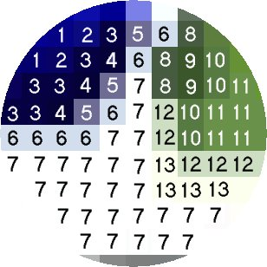
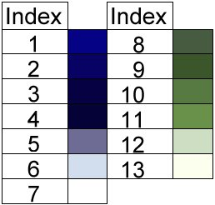
Grafikformate - Farbtabellen
Notes:
Die Folie zeigt anschaulich den Gebrauch einer Farbtabelle. Anstelle der eigentlichen Farbwerte, wird für jedes Pixel eine Zahl gespeichert. Diese Zahl entspricht einem Index in der Farbtabelle.

Slide 24
Grafikformate - Farbtabellen
Wie viel Speicher braucht mein Bild?
Bildhöhe: 15cm Auflösung: 150dpi
Bildbreite: 10cm Farbtiefe: 16.7 Mio Farben (24 Bit)
Verwendet Farbpalette mit 256 Farben (8 Bit pro Index)
Breite [Pixel] = 10cm * 1Inch / 2.54cm * 150dpi = 591 Pixel
Höhe [Pixel] = 15cm * 1Inch / 2.54cm * 150dpi = 886 Pixel
Speicher = 591 * 886 * 8 / 8 = 523’626 Byte = 0,52 MByte
ohne Farbpalette: 1,57 MByte
Dank der Farbpalette braucht das Bild 3 Mal weniger Platz!
Notes:
Es wird nochmals das gleiche Beispiel wie zuvor berechnet, allerdings jetzt unter Verwendung einer Farbpalette mit 256 Farben.
Die Speichergrösse des Bildes ist genau drei Mal kleiner als zuvor. Dies liegt daran, dass pro Bildpunkt nur noch ein Byte gespeichert werden muss. Zu beachten gilt allerdings noch, dass auch die Farbpalette selber noch Speicherplatz braucht. Allerdings ist das mit ca. 1 KByte (~256*3 Byte) vernachlässigbar wenig.

Slide 25
Grafikformate
Format
Anzahl Farben
Kompression
Anwendung
BMP
2,6,256,16 Mio
keine
Windows Bilder
TIFF
Maximal 16 Mio
gering
gescannte Bilder
GIF
Maximal 256
gering, verlustfrei
Text als Grafik, Strich-zeichnungen, WWW
JPEG
Maximal 16 Mio
hoch, verlustfrei oder verlustbehaftet
Fotos und Bilder mit weichen Farbverläufen,
WWW
PNG
Maximal 16 Mio
hoch, verlustfrei
alle Bilder

